Slide 1
Презентацию подготовила Ученица 3 «А» класса ЦО № 1495 Савельева Дарья

Slide 2
Иваново – город Золотого кольца России

Slide 3
Иваново - Вознесенск

Slide 4
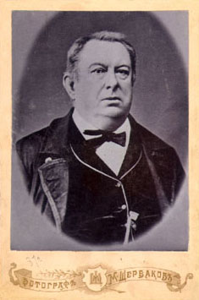
Яков Петрович Гарелин

Slide 5
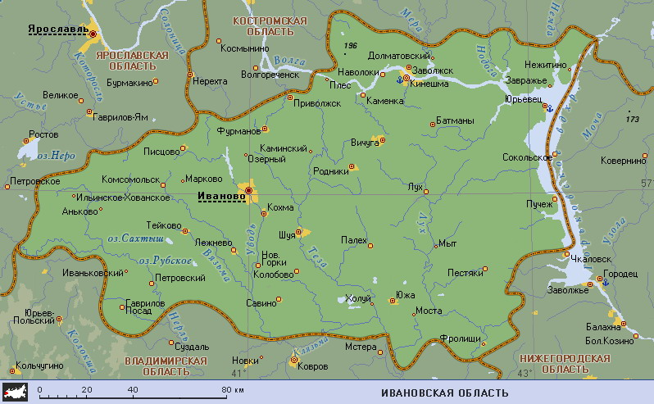

Slide 6
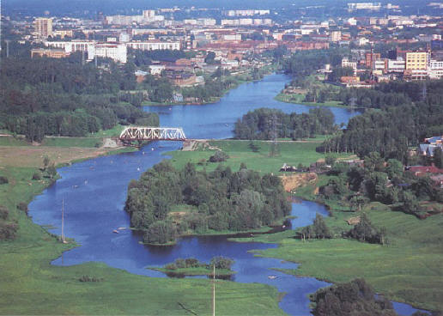

Slide 7
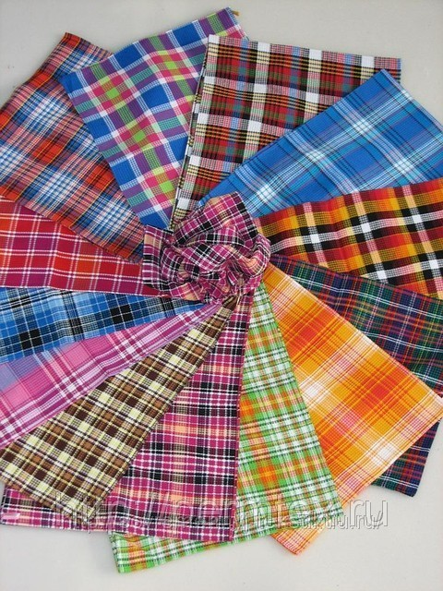

Slide 8
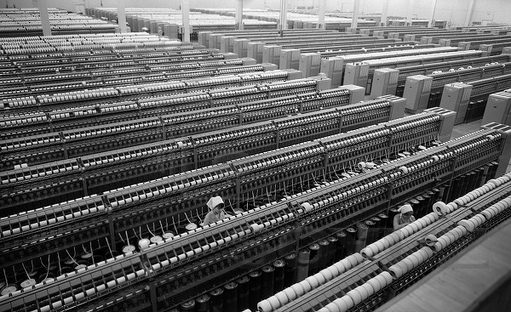

Slide 9
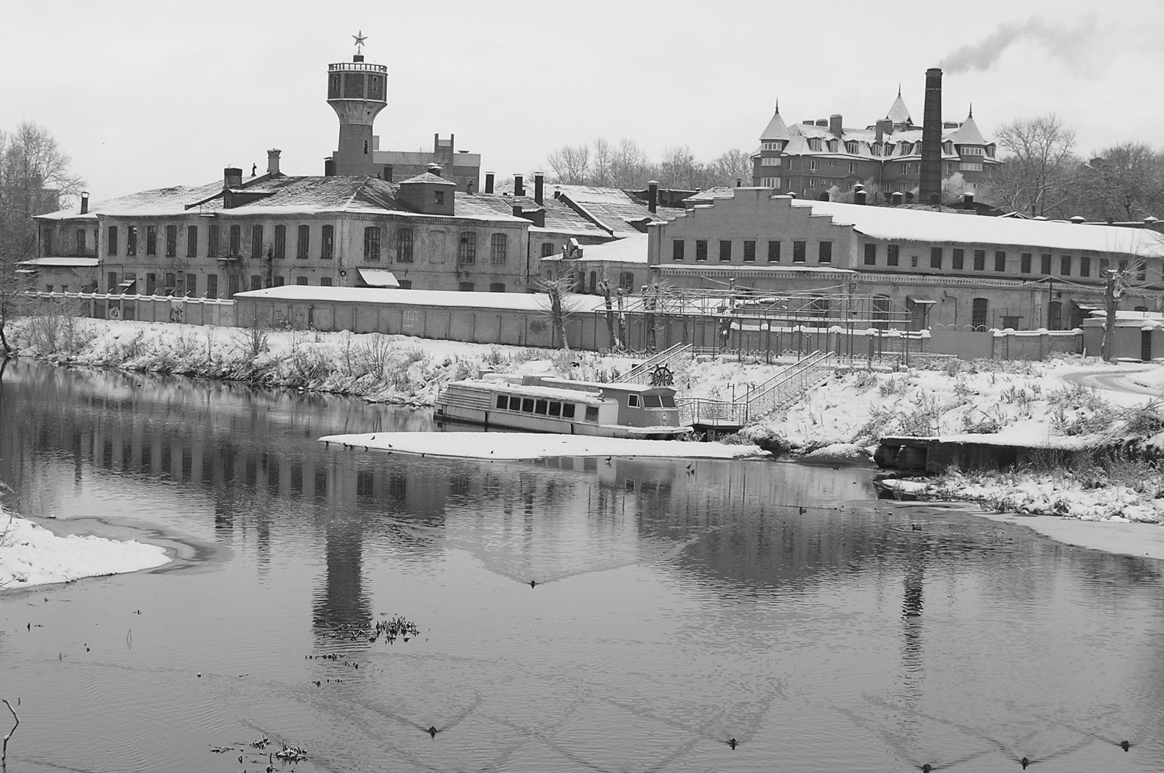

Slide 10
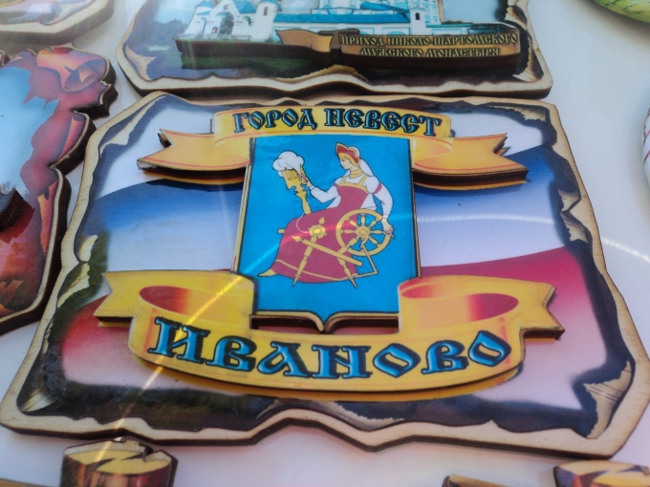

Slide 11
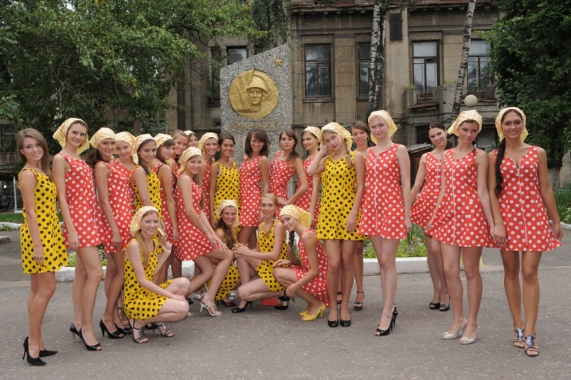

Slide 12
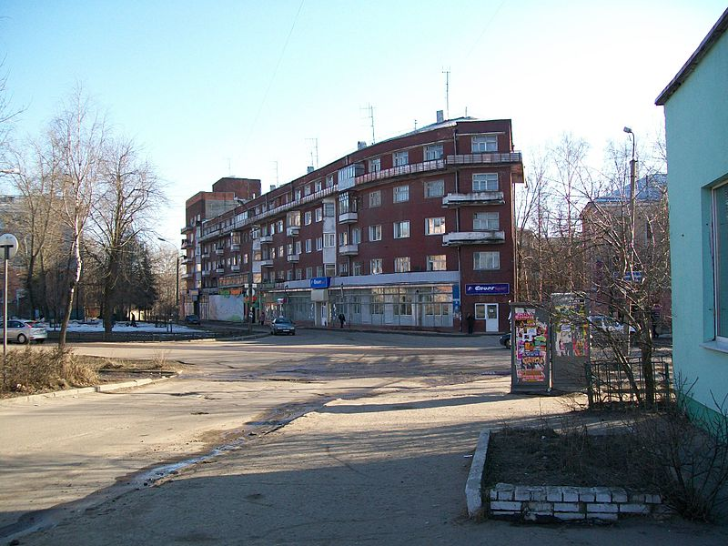

Slide 13
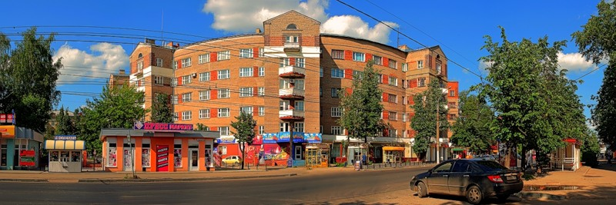

Slide 14
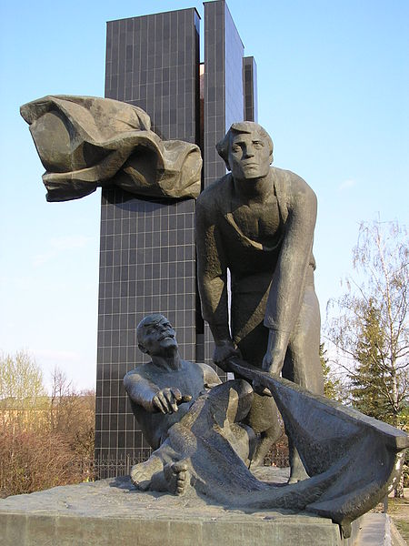

Slide 15
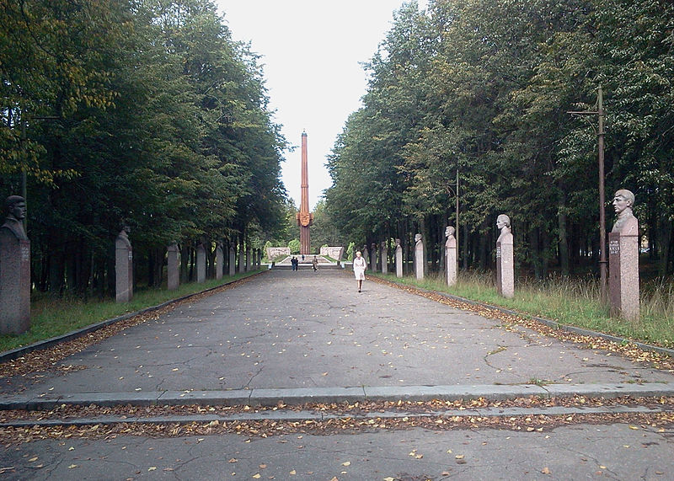

Slide 16
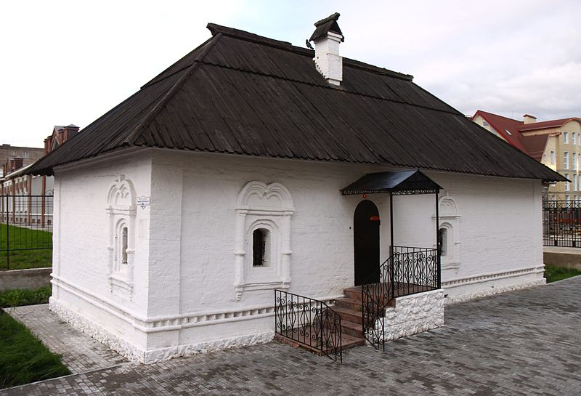

Slide 17
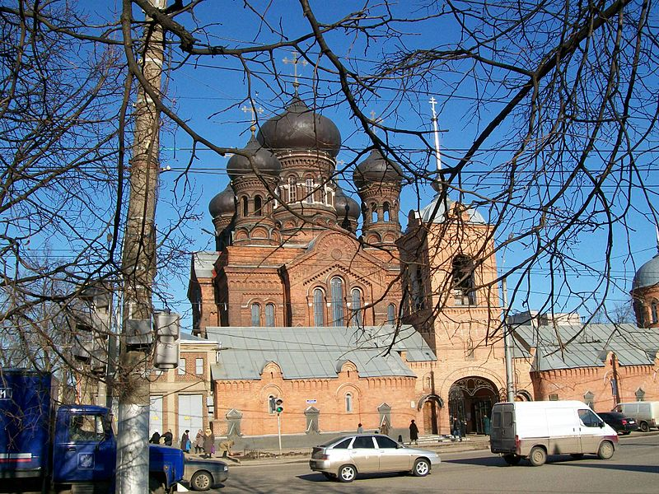

Slide 18
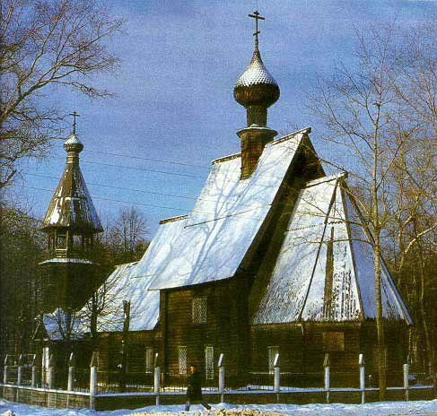

Slide 19
Города - побратимы
Ганновер (Германия)
Казань (Россия)
Лодзь (Польша)
Плано (США, Техас)
Пловдив (Болгария)
графство Стаффордшир (Великобритания)
Хмельницкий (Украина)
Фергана (Узбекистан)

